Slide 1
МБДОУ «Детский сад №2»
Деловая игра
"Речевой штурм"
Старший воспитатель
Ческидова Е.М.

Slide 2
Цель: совершенствование работы в ДОУ по речевому развитию детей дошкольного возраста

Slide 3
"Составь целое"
Педагоги делятся на две команды посредством игры «Составь целое»
Педагоги выбирают карточки с фрагментами картинок.
Составляют картинку.
1. Картинка с изображением глаголов – команда «Глаголы»
2. Картинка с изображением существительных – команда «Существительные»

Slide 4

"Ромашка"
Вашему вниманию предложен цветок – ромашка, на её лепестках находятся слова, вам необходимо найти определение каждому слову (термину) и поместить на соответствующий лепесток.
I команда:
Слово – основная лексическая единица, выражающая понятие.
Словарная работа – обогащение, расширение, активизация словарного запаса детей.
Пассивный словарь – слова, которые говорящий на данном языке понимает, но сам не употребляет.
Развитие речи – творческий процесс, который формируется в результате восприятия речи взрослого, собственной речевой активности и элементарного осознания явлений языка и речи.
Диалог – разговор двух или нескольких на тему, связанную с какой – либо ситуацией.
II команда:
Речь – индивидуальный психофизиологический процесс человека, важнейшая творческая психическая функция; процесс общения людей между собой посредством языка.
Активный словарь – слова, которые говорящий не только понимает, но и употребляет (более или менее часто).
Что относится к словесным методам и приёмам обучения? (пояснение, рассказ, чтение, беседа).
Диагностика — количественная оценка и качественный анализ педагогических процессов, явлений и т. п. с помощью специально разработанных учебных методик.
Пересказ – выразительное связное воспроизведение прослушанного художественного произведения.

Slide 5
2 задание
Замените предложения пословицей или поговоркой подходящей по смыслу.
I команда:
Учись всю жизнь
(Век живи, век учись)
Нужно беречь время
(Делу время, потехе – час)
Береги своё здоровье
(Береги платье снову, а здоровье – смолоду)
-Ошпаренный петух от дождя убегает
(Обжегшийся на молоке, дует на воду)
-Молчаливый рот – золотой рот
(Слово серебро – молчанье золото)
-Тот не заблудится, кто спрашивает
(Язык до Киева доведет)

Slide 6
2 задание
Замените предложения пословицей или поговоркой подходящей по смыслу.
II команда:
Не болтай
(Держи язык за зубами)
Не торопись, делай всё аккуратно
(Поспешишь – людей насмешишь; делаю наспех – делаю на смех)
Доводи начатое дело до конца
(Не верь началу, верь концу; сделал дело – гуляй смело).
— Сын леопарда – тоже леопард
(Яблоко от яблони недалеко падает)
— Верблюда под мостом не спрячешь
(Шила в мешке не утаишь)
— Бойся тихой реки, а не шумной
(В тихом омуте черти водятся)

Slide 7
3 задание
"Отгадай пословицу"
"Отгадай пословицу"
Нужно нарисовать пословицу так, чтобы противоположная команда смогла ее «прочитать»

Slide 8
4 задание
"Литературная страница
"Литературная страница
"Литературная страница
Отвечает тот, кто быстрее других
ударит в бубен.

Slide 9
4 задание
1. Автор сказки «Красная Шапочка». (Шарль Перро.)
2. Назовите украинскую сказку, созвучную по сюжету русской народной
сказке «Теремок». («Рукавичка».)
3.Советские писатели, создававшие произведения о природе для детей. (Сладков, Бианки, Чарушин.)
4. Автор сказки «Гадкий утенок». (Ганс Христиан Андерсен.)
5. Известный советский писатель, написавший большое количество стихотворных сказок для детей. (Корней Иванович Чуковский.)
6. Назовите наиболее известные сказки А.С. Пушкина. («Сказка о рыбаке и рыбке», «Сказка о спящей царевне и о семи богатырях», «Сказка о царе Салтане», «Сказка о попе и о работнике его Балде».)
7. Из какой сказки заимствовано крылатое выражение: «Ловись рыбка большая и маленькая!»? («Лисичка-сестричка и Серый Волк».)
8. Самый высокий герой Сергея Михалкова. (Дядя Степа.)
9 . О каком зверьке С. Маршак создал сказку в умном и глупом варианте?
(О мышонке.)
10. Сказка, в которой девочка сначала ела только пшеничные пирожки, а потом полюбила и ржаные. («Гуси-лебеди».)
11. Назовите имя прообраза нашего Буратино? (Пиноккио.)
12. В какой сказке девочка смогла пролезть в коровье ушко?(«Крошечка-хаврошечка».)
13. Кто такие «Крылатый, мохнатый да масленый»? (Воробей, мышонок и блин.)
14. Как хвастал заяц в одноименной сказке? («У меня не усы, а усищи, не лапы,а лапищи, не зубы, а зубищи».)
15. Сказка, в которой один герой говорит другому: «Как выпрыгну, как выскочу — полетят клочки по закоулочкам!»? («Заюшкина избушка».)
16. Назовите самый известный вариант итальянской сказки, пересказанной Алексеем Толстым? («Золотой ключик, или Приключения Буратино».)
17. Из какого произведения эти строки: Вдруг откуда-то шакал на кобыле прискакал: «Вот вам телеграмма от гиппопотама!» («Айболит» К. И. Чуковского.)
18. Почему Серая Шейка не улетела на юг вместе со всей стаей? (Лиса повредила ей крыло.)
19. Назовите самые известные сказки Ганса Христиана Андерсена. («Дюймовочка», «снежная королева», «Гадкий утенок», «Стойкий оловянный солдатик».)
20. В какой сказке содержится предупреждение о том, что нельзя пить сырую воду? («Сестричка Аленушка и братец Иванушка».)
21. Про какую царевну говорили, что она «едет в коробчонке»? («Царевна-лягушка».)

Slide 10
5 задание
"Угадай сказку"
"Угадай сказку"
Подберите к поговорке сказку,
которая подходит ей по смыслу

Slide 11
5 задание
I команда:
1.Не в золоте счастье.
(Курочка Ряба)
2.Чьи хоромы, того и хлеб.
(Три медведя)
3.Не верь речам, где меду слишком, не будь самоуверен слишком.
(Колобок)
II команда:
1.Вместе вдвое, дело любое, спорится друзья.
(Репка)
2.В тесноте, да не в обиде.
(Теремок, Рукавичка)
3.Захотел побыть волк в овечьей шкуре, да не вышло.
(Волк и семеро козлят)

Slide 12
6 задание
Кроссворд

Slide 13
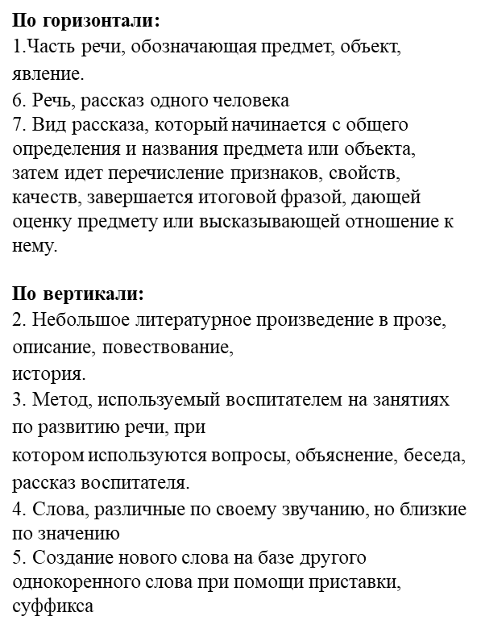
Ответы на кроссворд № 1
 | 2 |  |  |  |  |  |  |  |  |  |  |  |  | 5
 | р |  |  |  |  |  |  | 4 |  |  | 3 |  |  | с
 | а |  |  |  |  |  |  | с |  |  | с |  |  | л
1 | с | у | щ | е | с | т | в | и | т | е | л | ь | н | о | е
 | с |  |  |  |  |  |  | н |  |  | о |  |  | в
 | к |  |  |  |  |  |  | о |  |  | в |  |  | о
 | а |  |  |  |  |  |  | н |  |  | е |  | 7 | о | п | и | с | а | н | и | е
 | з |  |  |  |  |  |  | и |  |  | с |  |  | б
 |  |  |  |  |  |  |  | м |  |  | н |  |  | р
 |  |  |  |  |  |  |  | ы |  |  | ы |  |  | а
 |  |  |  |  |  |  |  |  |  |  | й |  |  | з
 |  |  |  |  |  |  |  |  |  |  |  | 6 | м | о | н | о | л | о | г
 |  |  |  |  |  |  |  |  |  |  |  |  |  | в
 |  |  |  |  |  |  |  |  |  |  |  |  |  | а
 |  |  |  |  |  |  |  |  |  |  |  |  |  | н
 |  |  |  |  |  |  |  |  |  |  |  |  |  | и
 |  |  |  |  |  |  |  |  |  |  |  |  |  | е

Slide 14
Ответы на кроссворд № 2
 |  |  |  |  |  |  |  |  |  |  | 2
 |  |  |  |  |  |  |  | 3 |  |  | п
 |  |  |  |  |  |  | 1 | а | в | т | о | р
 |  |  |  |  |  | 6 |  | н |  |  | в
 |  |  |  |  |  | н |  | т |  |  | е
 |  |  | 5 | д | и | а | л | о | г |  | с
 |  |  |  |  |  | г |  | н |  |  | т
7 | г | л | а | г | о | л |  | и |  |  | в
 |  |  |  |  |  | я |  | м |  |  | о
 |  |  |  |  |  | д |  | ы |  |  | в
 |  |  |  |  |  | н |  |  | 4 | з | а | г | а | д | к | а
 |  |  |  |  |  | ы |  |  |  |  | н
 |  |  |  |  |  | й |  |  |  |  | и
 |  |  |  |  |  |  |  |  |  |  | е
По горизонтали:
1. Человек, который пишет книги, создает какие-нибудь произведения.
4. Вид устного народного творчества, вопрос или задание, которые требуют решения.
5. Разговор между двумя людьми.
7. Часть речи, которая обозначает действие предмета.
По вертикали:
2. Вид рассказа, в котором дети должны развить сюжет, развертывающийся во времени и логической последовательности.
3. Слова, противоположные по смыслу.
6. Метод, используемый воспитателем на занятиях по развитию речи, при
котором детям демонстрируются игрушки, предметы, картинки, фотографии, рисунки, слайды и др.

Slide 15
7 задание
"Допиши две строчки"
Сочините и допишите строчки в четверостишье
1. В зоопарке плачет слон
Увидал мышонка он …
2. У родителей работа,
А мне в парк давно охота…

Slide 16
8 задание
"Набор слогов"
В наборе слогов зашифрованы известные сказки.
2 команда
очвокамйюд
(«Дюймовочка»)
дыродйом
(«Мойдодыр»)
гукароснеч
(«Снегурочка»)
щеинакатар
(«Тараканище»)
1 команда
кашечрохав
(«Хаврошечка»)
боклоко
(«Колобок»)
зоркомо
(«Морозко»)
комерет
(«Теремок»)

Slide 17
Желаем успеха!

